Slide 1
과목_학년학기_단원 | suh_p_0401_01
차시명 | 07 뛰어 세기를 해 볼까요
파일명 | suh_p_0401_01_0007
검토 | 담당
수학팀 | 김윤희
문서 HISTORY
번호 | 버전 | 문서 작성일 | 내용 비고 | 작성자 (내선번호) | 검토자
1 | V 1.0 | 2022.01.03 | 문서 발생 | 김예인
2 | V 1.0 | 2022.01.06 | 1차 검수 |  | 김윤희
3 | V 2.0 | 2022.01.07 | 2차 검수 |  | 김예림
4 | V 2.0 | 2022.01.17 | 문서 수정 | 김윤희
5
6
7
8
9
10
11

Slide 2
학습 단계 | 자료명 |  | 프레임 수 | 교과서 정보 | 파일명 | 자료 형태
도입 | 애니 | [도입 애니메이션] 이웃나라 기부하기 | 1 | 수학 22쪽, 수학 익힘 18~19쪽 | suh_p_0401_01_0007_101_1.html | Html5(애니)
도입 | 생각 열기 | [생각 열기] 뛰어 세기 상황 살펴보기 | 1 | 수학 22쪽, 수학 익힘 18~19쪽 | suh_p_0401_01_0007_102_1.html | Html5
도입 | 학습 목표 | 이번 시간에 배울 내용 | 1 |  | suh_p_0401_01_0007_103_1.html | Html5
전개 | 다지기 1 | [다지기 1] 뛰어 세기 하여 기부할 금액 알아보기 | 1 | 수학 22쪽, 수학 익힘 18~19쪽 | suh_p_0401_01_0007_201_1.html | Html5
전개 | 다지기 2 | [다지기 2] 규칙에 따라 뛰어 세기 | 1 | 수학 23쪽, 수학 익힘 18~19쪽 | suh_p_0401_01_0007_202_1.html | Html5
전개 | 다지기 3 | [다지기 3] 자신이 정한 규칙에 따라 뛰어 세기 | 1 | 수학 23쪽, 수학 익힘 18~19쪽 | suh_p_0401_01_0007_203_1.html | Html5
전개 | 키우기 | [키우기] 규칙을 발견하며 뛰어 세기 | 1 | 수학 23쪽, 수학 익힘 18~19쪽 | suh_p_0401_01_0007_204_1.html | Html5
정리 | 핵심 정리 | 핵심 정리 | 1 |  | suh_p_0401_01_0007_301_1.html | Html5
정리 | 차시 예고 | 다음 시간에 배울 내용 | 1 |  | suh_p_0401_01_0007_302_1.html | Html5
평가 | 확인 문제 | 확인 문제 | 1 |  | suh_p_0401_01_0007_401_1.html | Html5
평가 | 애니 | [창의·융합 자료] 뛰어 세기 주사위 놀이 | 1 |  | suh_p_0401_01_0007_402_1.html | Html5(애니)
총 프레임 수 |  |  | 11

Slide 3
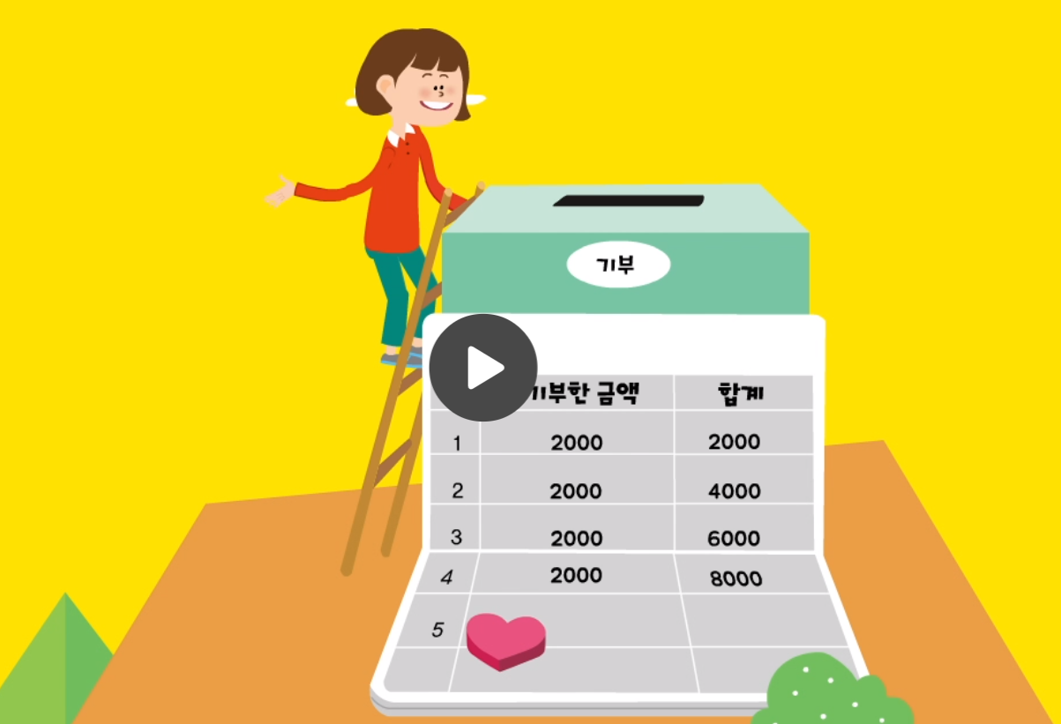

4-1
1. 큰 수
suh_p_0401_01_0007_101_1
07 뛰어 세기를 해 볼까요
Θ Description & Function
[애니 DVD 개발물]
수학(박) 4-1 지도서\app\resource\contents\lesson01\ops\lesson01\video
[애니 게이트 참고 화면]
이웃나라 기부하기
애니 파일명 | mm_41_1_06_02_01_ani.mp4

Slide 4
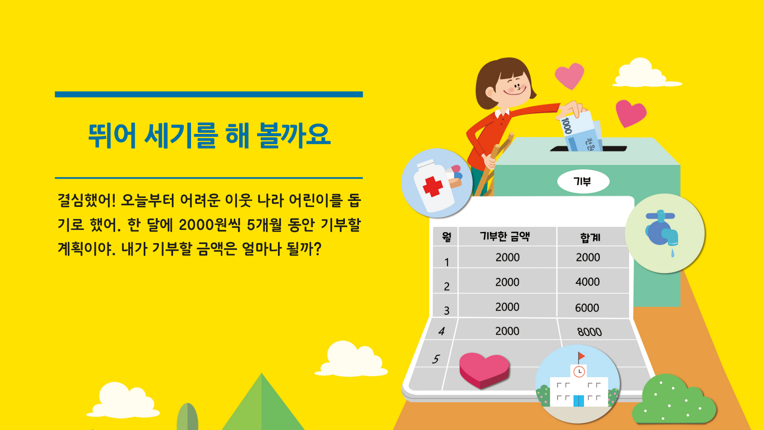



4-1
1. 큰 수
suh_p_0401_01_0007_102_1
07 뛰어 세기를 해 볼까요
Θ Description & Function
다음 그림의 상황에 대하여 이야기해 봅시다.
탭 이벤트
확대 버튼 및 풀 팝업창(다음 슬라이드)
답 칸 클릭하면 답 나타남. 정답 확인 버튼은 정답 가리기로 토글 됨.
#1
물음 1
물음 2
물음 2
어떤 상황의 그림인가요?
매월 2000원식 기부하는 그림입니다.
기부
기부한
금액
월
합계
1
2000
2000
2000
2000
2000
4000
6000
8000
2
3
4
5
#2
#3
삽화 파일명 | bg.png 그림 내의 텍스트 지우고 새로 써주세요. 수학(박) 4-1 지도서\app\resource\contents\lesson01\ops\lesson01\images\mm_41_1_06_02_01

Slide 5

4-1
1. 큰 수
suh_p_0401_01_0007_102_1
07 뛰어 세기를 해 볼까요
Θ Description & Function
< 확대 버튼 클릭 시 나타나는 화면>
1. 그림 최대한 크게 넣고 텍스트 삭제
2. 텍스트 지우고 새로 써주세요.
#1
기부
기부한
금액
#2
월
합계
1
2000
2000
2000
2000
2000
4000
6000
8000
2
3
4
5
삽화 파일명 | bg.png 수학(박) 4-1 지도서\app\resource\contents\lesson01\ops\lesson01\images\mm_41_1_06_02_01

Slide 6
4-1
1. 큰 수
suh_p_0401_01_0007_102_1
07 뛰어 세기를 해 볼까요
Θ Description & Function
다음 그림의 상황에 대하여 이야기해 봅시다.
답 칸 클릭하면 답 나타남. 정답 확인 버튼은 정답 가리기로 토글 됨.
물음 1
물음 2
한 달에 2000원씩 5개월 동안 기부한다면 기부하게 될 금액을 어떻게 알 수 있을까요?
한 달이면 2000원, 두 달이면 4000원이므로 뛰어 세면서 알아볼 수 있습니다.
기부
기부한
금액
월
합계
1
2000
2000
2000
2000
2000
4000
6000
8000
2
3
4
5
#1

Slide 7
4-1
1. 큰 수
suh_p_0401_01_0007_103_1
07 뛰어 세기를 해 볼까요
Θ Description & Function
#1
[이번 시간에 배울 내용]
1
이번 시간에는 무엇을 배울까요?
수학 22~23쪽
수학 익힘 18~19쪽
큰 수의 범위에서 뛰어 세기를 할 수 있습니다.

Slide 8
4-1
1. 큰 수
suh_p_0401_01_0007_201_1
07 뛰어 세기를 해 볼까요
Θ Description & Function
기부할 금액은 얼마인지 알아봅시다.
탭 이벤트
답 칸 클릭하면 답 나타남. 정답 확인 버튼은 정답 가리기로 토글 됨.
#1
물음 1
물음 2
물음 2
한 달에 2000원씩 5개월 동안 기부하면 기부할 금액은 얼마가 되는지 나타내 보세요.
2000
2000
2000
2000
2000원
4000원
6000원
8000원
10000원
1개월
2개월
3개월
4개월
5개월
2000원–4000원–6000원–8000원–10000원이므로 5개월 동안 기부할 금액은 10000원입니다.
#2

Slide 9
4-1
1. 큰 수
suh_p_0401_01_0007_201_1
07 뛰어 세기를 해 볼까요
Θ Description & Function
기부할 금액은 얼마인지 알아봅시다.
답 칸 클릭하면 답 나타남. 정답 확인 버튼은 정답 가리기로 토글 됨.
물음 1
물음 2
한 달에 5000원씩 5개월 동안 기부하면 기부할 금액은 얼마가 되는지 나타내 보세요.
5000
5000
5000
5000
5000원
10000원
15000원
20000원
25000원
1개월
2개월
3개월
4개월
5개월
5000원–10000원–15000원–20000원–25000원이므로 5개월 동안 기부할 금액은 25000원입니다.
#1

Slide 10
4-1
1. 큰 수
suh_p_0401_01_0007_202_1
07 뛰어 세기를 해 볼까요
Θ Description & Function
규칙에 따라 뛰어 세기를 해 봅시다.
탭 이벤트
2. 답 칸 클릭하면 답 나타남. 정답 확인 버튼은 정답 가리기로 토글 됨.
#1
물음 1
물음 2
물음 2
빈칸에 알맞은 수를 써넣으세요.
530000
630000
730000
830000
930000
7350억
7450억
7550억
7650억
7750억
#2

Slide 11



4-1
1. 큰 수
suh_p_0401_01_0007_202_1
07 뛰어 세기를 해 볼까요
Θ Description & Function
규칙에 따라 뛰어 세기를 해 봅시다.
하단 이너탭
2. 답 칸 클릭하면 답 나타남. 정답 확인 버튼은 정답 가리기로 토글 됨.
물음 1
물음 2
어떤 규칙으로 각각 뛰어 세기를 한 것인지 이야기해 보세요.
530000
630000
730000
830000
930000
십만의 자리 수가 1씩 커지므로 10만씩 뛰어 센 것입니다. 따라서 630000에서 10만 뛰어 센 730000이 들어가야 합니다.
#1
#2

Slide 12
4-1
1. 큰 수
suh_p_0401_01_0007_202_1
07 뛰어 세기를 해 볼까요
Θ Description & Function
규칙에 따라 뛰어 세기를 해 봅시다.
하단 이너탭
2. 답 칸 클릭하면 답 나타남. 정답 확인 버튼은 정답 가리기로 토글 됨.
물음 1
물음 2
어떤 규칙으로 각각 뛰어 세기를 한 것인지 이야기해 보세요.
7350억
7450억
7550억
7650억
7750억
백억의 자리 수가 두 칸 간격으로 2씩 커지므로 100억씩 뛰어 센 것입니다. 따라서 7450억, 7650억이 들어가야 합니다.
#1
#2

Slide 13

4-1
1. 큰 수
suh_p_0401_01_0007_203_1
07 뛰어 세기를 해 볼까요
Θ Description & Function
규칙을 정하여 뛰어 세기를 해 봅시다.
1. 탭 이벤트
2. 예 약물은 처음에는 안 보이다가 라인 박스 내의 답 칸 아무거나 처음 클릭 하는 것과 함께 나타남.
3. 답 칸 클릭하면 답 나타남. 정답 확인 버튼은 정답 가리기로 토글 됨.
#1
물음 1
물음 2
물음 2
#2
4억
6억
8억
10억
12억
#3

Slide 14



4-1
1. 큰 수
suh_p_0401_01_0007_203_1
07 뛰어 세기를 해 볼까요
Θ Description & Function
규칙을 정하여 뛰어 세기를 해 봅시다.
지니프렌즈 캐릭터 사용. 말줄임표 클릭하면 캐릭터 좌측으로 이동하며 말풍선 나타남. 내레이션.(다음 슬라이드)
2. 더 알아보기 버튼 클릭하면 풀 팝업창(#1 다음 슬라이드)
3. 답 칸 클릭하면 답 나타남. 정답 확인 버튼은 정답 가리기로 토글 됨.
물음 1
물음 2
어떤 규칙으로 뛰어 세기를 한 것인지 이야기해 보세요.
4억
6억
8억
10억
12억
2억씩 늘어나는 규칙으로 뛰어 세었습니다.
#1
#2
#3

Slide 15
4-1
1. 큰 수
suh_p_0401_01_0007_203_1
07 뛰어 세기를 해 볼까요
Θ Description & Function
규칙을 정하여 뛰어 세기를 해 봅시다.
<말줄임 버튼 클릭하면 나타나는 화면>
1. 처음에 캐릭터는 가운데 있음. 말줄임 버튼을 클릭하면 캐릭터가 좌측으로 이동하고, 우측으로 말풍선이 나타나고 내레이션이 나옴.
물음 1
물음 2
어떤 규칙으로 뛰어 세기를 한 것인지 이야기해 보세요.
4억
6억
8억
10억
12억
2억씩 늘어나는 규칙으로 뛰어 세었습니다.
#1
짝이 정한 규칙도 찾아볼까?
내레이션 : 켄 캐릭터(남
suh_p_0401_01_0007_203_1
짝이 정한 규칙도 찾아볼까?

Slide 16

4-1
1. 큰 수
suh_p_0401_01_0007_203_1
07 뛰어 세기를 해 볼까요
Θ Description & Function
<더 알아보기 버튼 클릭하면 나타나는 화면>
예 약물은 처음에는 안 보이다가 라인 박스 내의 답 칸 아무거나 처음 클릭 하는 것과 함께 나타남.
하단 이너탭(3개).
답 칸 클릭하면 답 나타남. 정답 확인 버튼은 정답 가리기로 토글 됨.
#1
6억
7억
8억
9억
10억
6억-7억-8억-9억-10억으로 1억씩 늘어나는 규칙으로 뛰어 세었습니다.
#2
#3

Slide 17
4-1
1. 큰 수
suh_p_0401_01_0007_203_1
07 뛰어 세기를 해 볼까요
Θ Description & Function
<더 알아보기 버튼 클릭하면 나타나는 화면>
예 약물은 처음에는 안 보이다가 라인 박스 내의 답 칸 아무거나 처음 클릭 하는 것과 함께 나타남.
하단 이너탭(3개).
답 칸 클릭하면 답 나타남. 정답 확인 버튼은 정답 가리기로 토글 됨.
#1
10억
9억
8억
7억
6억
10억-9억-8억-7억-6억으로 1억씩 작아지는 규칙으로 뛰어 세었습니다.
#2
#3

Slide 18
4-1
1. 큰 수
suh_p_0401_01_0007_203_1
07 뛰어 세기를 해 볼까요
Θ Description & Function
<더 알아보기 버튼 클릭하면 나타나는 화면>
예 약물은 처음에는 안 보이다가 라인 박스 내의 답 칸 아무거나 처음 클릭 하는 것과 함께 나타남.
하단 이너탭(3개).
답 칸 클릭하면 답 나타남. 정답 확인 버튼은 정답 가리기로 토글 됨.
#1
12억
10억
8억
6억
4억
12억-10억-8억-6억-4억으로 2억씩 작아지는 규칙으로 뛰어 세었습니다.
#2
#3

Slide 19
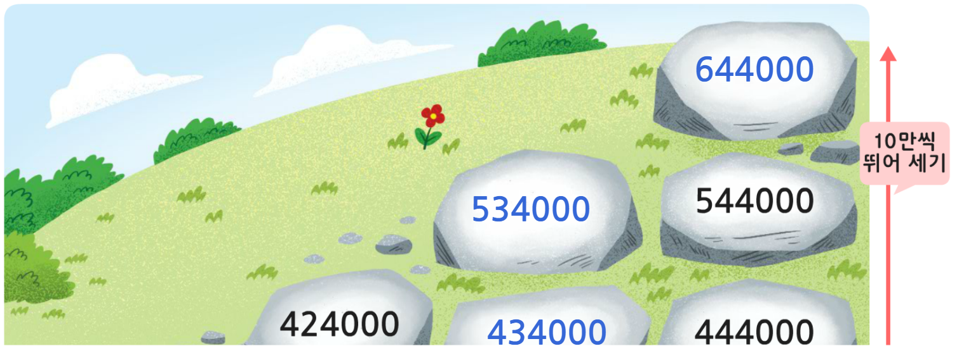
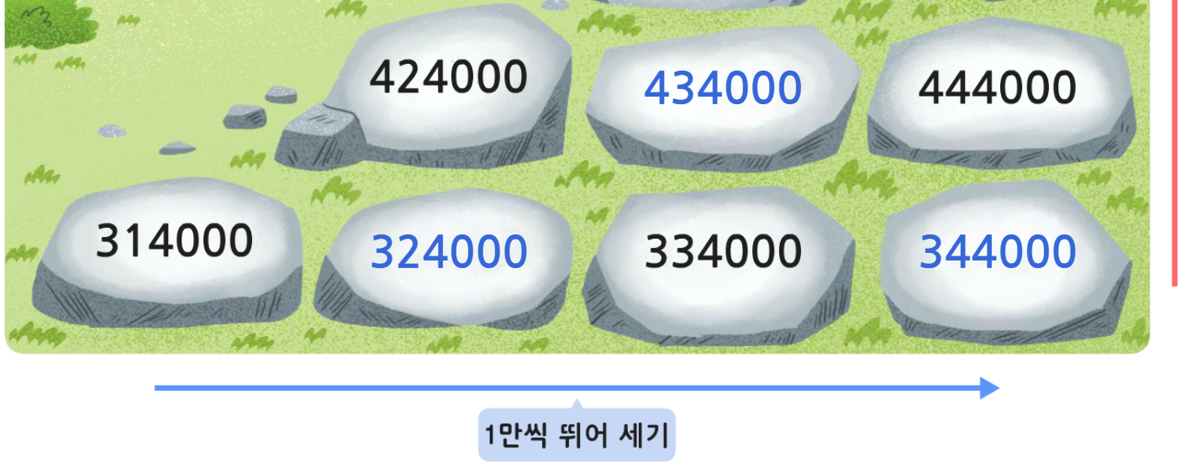
4-1
1. 큰 수
suh_p_0401_01_0007_204_1
07 뛰어 세기를 해 볼까요
Θ Description & Function
규칙에 따라 뛰어 세기 한 것입니다 빈칸에 알맞은 수를 써넣어 봅시다.
이미지 텍스트 삭제하고 얹어 주세요.
답 칸 클릭하면 답 나타남. 정답 확인 버튼은 정답 가리기로 토글 됨.
#1
644000
10만씩
뛰어 세기
534000
544000
424000
434000
444000
314000
324000
334000
344000
#1
1만씩 뛰어 세기
#2
삽화 파일명 | img_01.png 수학(박) 4-1 지도서\app\resource\contents\lesson01\ops\lesson01\images\mm_41_1_06_06_01

Slide 20
4-1
1. 큰 수
suh_p_0401_01_0007_301_1
07 뛰어 세기를 해 볼까요
Θ Description & Function
핵심 정리
기존 개발물 활용
https://cdata2.tsherpa.co.kr/tsherpa/MultiMedia/Flash/2020/curri/index.html?flashxmlnum=yein820&classa=A8-C1-41-MM-MM-04-02-06-0-0-0-0&classno=MM_41_04/suh_0401_01_0006/suh_0401_01_0006_301_1.html
[ 뛰어 세기 ]
2350만
3350만
4350만
5350만
6350만
씩 뛰어 세었습니다.
1000만
의 자리 수가 씩 커집니다.
천만
1

Slide 21
4-1
1. 큰 수
suh_p_0401_01_0007_302_1
07 뛰어 세기를 해 볼까요
Θ Description & Function
#1
[다음 시간에 배울 내용]
1
다음 시간에는 무엇을 배울까요?
수학 24~25쪽
수학 익힘 20~21쪽
수의 크기를 비교해 볼까요

Slide 22
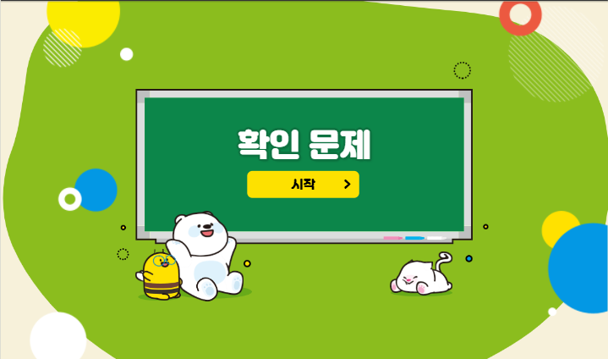

4-1
1. 큰 수
suh_p_0401_01_0007_401_1
07 뛰어 세기를 해 볼까요
Θ Description & Function
#1
[확인 문제] 게이트
활동지 다운로드 버튼. 다운로드 되는 파일은 (4-1-1)형성평가2_07차시.hwp
#2

Slide 23


4-1
1. 큰 수
suh_p_0401_01_0007_401_1
07 뛰어 세기를 해 볼까요
Θ Description & Function
문제 1
문제 2
문제 3
문제 4
문제 5
문제 6
문제 7
문제 8
활동지 다운로드 버튼(1~3번) 다운로드 되는 파일은 (4-1-1)형성평가2_07차시.hwp
답 칸 클릭하면 답 나타남. 정답 확인 버튼은 정답 가리기로 토글 됨.
1만씩 뛰어 센 것을 찾아 기호를 써 보시오.
147만
157만
167만
177만
512만
513만
514만
515만
#1
#2

Slide 24
4-1
1. 큰 수
suh_p_0401_01_0007_401_1
07 뛰어 세기를 해 볼까요
Θ Description & Function
문제 1
문제 2
문제 3
문제 4
문제 5
문제 6
문제 7
문제 8
활동지 다운로드 버튼(1~3번) 다운로드 되는 파일은 (4-1-1)형성평가2_07차시.hwp
답 칸 클릭하면 답 나타남. 정답 확인 버튼은 정답 가리기로 토글 됨.
얼마씩 뛰어 세었는지 써 보시오.
1억 1400만
1억 3400만
1억 5400만
1억 7400만
1억 9400만
2000만
#1
#2

Slide 25
4-1
1. 큰 수
suh_p_0401_01_0007_401_1
07 뛰어 세기를 해 볼까요
Θ Description & Function
문제 1
문제 2
문제 3
문제 4
문제 5
문제 6
문제 7
문제 8
활동지 다운로드 버튼(1~3번) 다운로드 되는 파일은 (4-1-1)형성평가2_07차시.hwp
답 칸 클릭하면 답 나타남. 정답 확인 버튼은 정답 가리기로 토글 됨.
1000억씩 뛰어 세어 보시오.
2조 6700억
2조 7700억
2조 8700억
2조 9700억
3조 700억
#1
#2

Slide 26
4-1
1. 큰 수
suh_p_0401_01_0007_401_1
07 뛰어 세기를 해 볼까요
Θ Description & Function
문제 1
문제 2
문제 3
문제 4
문제 5
문제 6
문제 7
문제 8
1. 기존 개발물 활용(4~8번)
https://cdata2.tsherpa.co.kr/tsherpa/MultiMedia/Flash/2020/curri/index.html?flashxmlnum=yuni4856&classa=A8-C1-41-MM-MM-04-02-06-0-0-0-0&classno=MM_41_04/suh_0401_01_0006/suh_0401_01_0006_401_1.html
1000000씩 뛰어 세어 보시오.
4300000
5300000
6300000
7300000

Slide 27
4-1
1. 큰 수
suh_p_0401_01_0007_401_1
07 뛰어 세기를 해 볼까요
Θ Description & Function
문제 1
문제 2
문제 3
문제 4
문제 5
문제 6
문제 7
문제 8
1. 기존 개발물 활용(4~8번)
https://cdata2.tsherpa.co.kr/tsherpa/MultiMedia/Flash/2020/curri/index.html?flashxmlnum=yuni4856&classa=A8-C1-41-MM-MM-04-02-06-0-0-0-0&classno=MM_41_04/suh_0401_01_0006/suh_0401_01_0006_401_1.html
2. 기존 개발물에서 답 텍스트 수정 있음.
얼마씩 뛰어 세었는지 써 보시오.
53087
63087
73087
83087
93087
#2
10000씩 뛰어 세었습니다.

Slide 28


4-1
1. 큰 수
suh_p_0401_01_0007_401_1
07 뛰어 세기를 해 볼까요
Θ Description & Function
문제 1
문제 2
문제 3
문제 4
문제 5
문제 6
문제 7
문제 8
1. 기존 개발물 활용(4~8번)
https://cdata2.tsherpa.co.kr/tsherpa/MultiMedia/Flash/2020/curri/index.html?flashxmlnum=yuni4856&classa=A8-C1-41-MM-MM-04-02-06-0-0-0-0&classno=MM_41_04/suh_0401_01_0006/suh_0401_01_0006_401_1.html
2. 기존 개발물처럼 처음에는 검정색이다가 답 칸 클릭할 때 빨간색으로 바뀌게 해주세요.
수를 뛰어서 세었습니다. ㅁ 안에 알맞은 수를 써넣으시오.
#2
7210억
7310억
7410억
7510억
의 자릿수가 수가 1씩 커지므로
씩 뛰어서 세었습니다.
백억
백억

Slide 29

4-1
1. 큰 수
suh_p_0401_01_0007_401_1
07 뛰어 세기를 해 볼까요
Θ Description & Function
문제 1
문제 2
문제 3
문제 4
문제 5
문제 6
문제 7
문제 8
1. 기존 개발물 활용(4~8번)
https://cdata2.tsherpa.co.kr/tsherpa/MultiMedia/Flash/2020/curri/index.html?flashxmlnum=yuni4856&classa=A8-C1-41-MM-MM-04-02-06-0-0-0-0&classno=MM_41_04/suh_0401_01_0006/suh_0401_01_0006_401_1.html
2. 기존 개발물의 (1), (2) 삭제
빈칸에 알맞은 수를 써넣으시오.
#2
46억
47억
48억
49억
50억
2조 3650억
2조 3750억
2조 3850억
2조 3950억

Slide 30
4-1
1. 큰 수
suh_p_0401_01_0007_401_1
07 뛰어 세기를 해 볼까요
Θ Description & Function
문제 1
문제 2
문제 3
문제 4
문제 5
문제 6
문제 7
문제 8
1. 기존 개발물 활용(4~8번)
https://cdata2.tsherpa.co.kr/tsherpa/MultiMedia/Flash/2020/curri/index.html?flashxmlnum=yuni4856&classa=A8-C1-41-MM-MM-04-02-06-0-0-0-0&classno=MM_41_04/suh_0401_01_0006/suh_0401_01_0006_401_1.html
규칙에 따라 빈칸에 알맞은 수를 써넣으시오.
53억 6798만
43억 6798만
33억 6798만
23억 6798만
35억 7798만
35억 6798만
35억 5798만
35억 4798만
34억 6798만
36억 6798만

Slide 31

4-1
1. 큰 수
suh_p_0401_01_0007_402_1
07 뛰어 세기를 해 볼까요
Θ Description & Function
[애니 DVD 개발물]
수학(박) 4-1 지도서\app\resource\contents\lesson01\ops\lesson01\video
[애니 게이트 참고 화면]
뛰어 세기 주사위 놀이
애니 파일명 | mm_41_1_06_07_04_ani.mp4

